Slide 1
Retina kan damarlarını çıkarmak için eşikleme temelli morfolojik bir yöntem ve Görüntü işleme teknikleri ve kümeleme yöntemleri kullanılarak fındık meyvesinin tespit ve sınıflandırılması hakkında özet slayt

Slide 2
GİRİŞ:
Diyabete bağlı retina bozuklukları kişilerde körlüğe sebep olan ve Diyabetik Retinopati (DR) olarak adlandırılan en önemli hastalıklardan biridir. Bu hastalığın erken teşhis edilmesi, kişilerde görme yetisinin kaybolmaması açısından önemlidir. DR hastalığının erken ve doğru teşhis edilmesi için retina damarlarının doğru bir şekilde bölütlenmesi gerekir. Retina görüntülerinin tespit edilmesi için bilgisayar destekli sistemler geliştirilmiştir. Bu sistemler yenilikçi yöntemler kullanarak sürekli geliştirilmektedir.
Literatürde retina damar bölütleme işlemi işin geleneksel yöntemler ve son zamanlarda popüler hale gelen derin öğrenme yöntemleri önerilmiştir. Derin öğrenme yöntemleri ile retina damar bölütleme sistemlerinin geliştirilmesi daha sağlam sonuçlar verir ancak donanım bağlılığı gerektirir. Ancak geleneksel yöntemler olarak adlandırılan
denetimli/denetimsiz öğrenme yöntemleri , morfolojik yöntemler , uyum süzgeci gibi yöntemler daha hızlı ve daha anlaşılabilir yöntemlerdir. Bu makalede geleneksel bir yöntem olan morfolojik tabanlı bir yöntem kullanılmış olup literatürde önerilen diğer yöntemler şöyledir:
Soares vd. tarafından retina görüntülerinin piksel parlaklık değerleri üzerinde faklı ölçeklerde Gabor-Dalgacık dönüşümü uygulanmıştır. Elde edilen farklı ölçekteki Gabor-Dalgacık dönüşüm çıktıları özellik olarak kullanılmıştır. Daha sonra tüm görüntüye Bayes Sınıflandırıcı uygulanarak fundus görüntüleri damar ya da damar olmayan bölgelere ayrılmıştır. Niemeijer vd. , piksel sınıflandırma yöntemini önermişlerdir. Önerdikleri bu sistemde Matematiksel Morfoloji, Bölge Büyütme, Eşleştirilmiş Filtre ve Doğrulama Tabanlı Yerel Eşik yaklaşımı karşılaştırılmıştır.

Slide 3
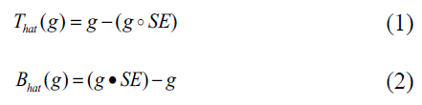
Materyal ve metot
Bu bölüm, önerilen yöntemin arkasındaki ilgili teorik materyal ve metotların kısa bir incelemesini içerir. İlgili her çalışma sonraki alt bölümlerde detaylandırılmıştır.
Morfolojik işlemlerin temel amacı, görüntünün temel özelliklerini korumak ve görüntüyü basitleştirmektir. Bu çalışmada, üst-şapka ve alt-şapka dönüşümleri kan damarlarına belirginlik kazandırmak için kullanılır. Üst-şapka dönüşümü, bir giriş görüntüsüne morfolojik açma işlemi uygulandıktan sonra uygulama sonucunun orijinal giriş görüntüsünden çıkarılması işlemidir. Bu işlemin matematiksel ifadesi denklem 1’de verilmiştir. Alt-şapka dönüşümü, bir giriş görüntüsüne morfolojik bir kapama işlemi uygulandıktan sonra uygulama sonucunun orijinal giriş görüntüsünden çıkarılması işlemidir. Bu işlemin matematiksel ifadesi denklem 2’de verilmiştir. Burada, operatörü morfolojik açma işlemini, operatörü ise morfolojik kapama işlemini temsil etmektedir. SE parametresi ise, bir yapı elemanıdır. Bu çalışmada, açılma operatörü için 21x21’lik bir disk yapı elemanı, alt ve üst-şapka dönüşümleri için ise uzunluğu 21 olan bir çizgi yapı elemanı kullanılmıştır.
Denklem 1’e göre, açma operatörü görüntünün arka planına etki ettiğinden, üst-şapka dönüşümünün görüntünün arka planını çıkarması beklenir. Bu dönüşüm, yüksek geçirgen bir filtre gibi davranır ve görüntünün maskeden daha küçük olan parlak alanlarını çıkarır. Denklem 2 'ye göre, alt-şapka dönüşümü görüntünün arka planını etkiler ve görüntünün arka plandaki maskeden daha küçük olan bazı karanlık alanları üzerinde etkili olur. Parlak alanları (açma operatörünün sonuçları) görüntüye eklemek ve karanlık alanları (kapama operatörünün sonuçları) görüntüden çıkarmak mümkündür. Sonuç olarak, aydınlık ve karanlık alanlar arasındaki kontrastta bir iyileşme olacaktır.

Slide 4

Görüntü eşikleme sadeliği ve sağlamlığı nedeni ile en sık kullanılan görüntü bölütleme yöntemlerinden biridir. Eşikleme işlemi, gri ölçekli bir görünün yoğunluk seviyesine göre sınıflara ayrıldığı bir işlemdir. Bu sınıflandırma işlemi için tanımlanmış kurallara uygun bir eşik değeri seçmek gerekir. Bu çalışmada kullanılan eşikleme yöntemleri şöyledir; Gri ölçekli görüntüyü birkaç farklı bölgeye ayırabilen bir işlemdir. Bu işleme ait uyulması gereken kural denklem 3’de matematiksel olarak ifade edilmiştir.
Burada, p parametresi L gri tonlama seviyeleri L = {0, 1, 2,…, L - 1} ile temsil edilebilen gri tonlama görüntüsünün piksellerinden biridir. C1 ve C2 parametreleri, p pikselinin atanacağı sınıflardır, th parametresi ise eşik değeridir.
Entopi yöntemlerine bağlı eşikleme işlemi araştırmacılar tarafından tercih edilen bir yöntemdir. Otsu’nun eşikleme algoritmasından farklı olarak sınıflar arasındaki varyansı maksimize etmek ya da sınıf içi varyansı minimize etmek yerine sınıflar arası entropi maksimize edilir.

Slide 5
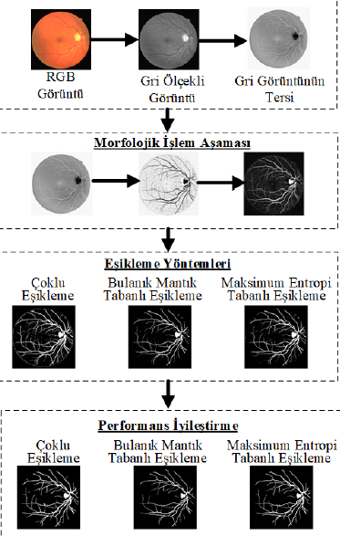
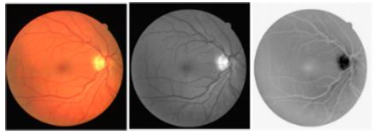
Kullanılan yöntem
Önerilen yöntemde, veri setinde bulunan fundus görüntülerine ait damarların bölütlenmesi sağlanmıştır. Öncelikle, veri setinde bulunan görüntüler RGB renk uzayından gri ölçekli görüntülere dönüştürülür. Gri ölçekli görüntülerin tersi üzerinde önerilen sistem uygulanır. Şekil 1’de veri setine ait bir görüntü ve bu görüntüye ait gri ölçekli görüntü ile gri ölçekli görüntünün tersi verilmiştir. Önerilen sistemin genel yapısı ise Şekil 2’de verildiği gibidir. Şekil 1. Örnek veri seti görüntüsü, Sırasıyla, orijinal RGB görüntü, Gri-Ölçekli görüntü, Gri-Ölçekli görüntünün tersi →
Önerilen yöntem diğer yöntemlerle kıyaslanabilir olması açısından halka açık olarak sunulan DRIVE veri seti üzerinde test edilmiştir. DRIVE veri setindeki görüntüler 45° görüş alanında Canon 3CCD ile çekilmiştir. Görüntülerin her biri 565 × 584 piksel boyutunda 20 eğitim ve 20 test görüntüsünden oluşmaktadır. Veri setindeki damar pikselleri, deneyimli bir göz doktoru tarafından eğitilmiş üç gözlemci tarafından manuel olarak bölümlere ayrılmıştır. Test seti iki farklı gözlemci tarafından iki kez bölütlendirilmiş görüntülerden oluşur.

Slide 6
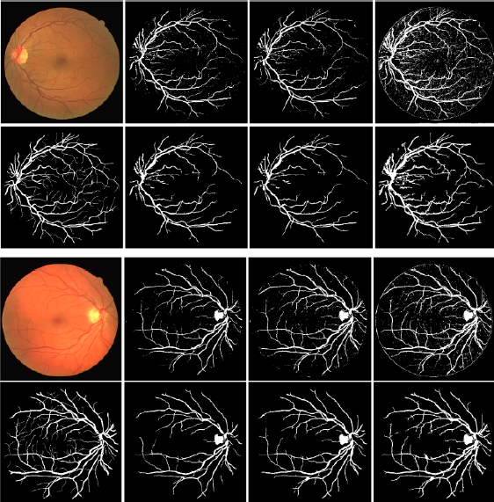
Bulgular ve tartışma
Üç farklı eşikleme algoritması iyileştirilmiş fundus görüntüleri üzerinde uygulanarak damar piksellerinin bölütlenmesi sağlanmıştır. İyileştirilmiş görüntüler eşikleme işlemine tabi tutulduktan sonra çıktı görüntüleri üzerinde performans iyileştirilmesi yapılmıştır. Performans iyileştirme yönteminde damara ait olmayan damar benzeri görüntüler morfolojik işlemler kullanılarak yok edilmiştir. Bu aşama bağlı bileşen analizi kullanılarak önce küçük nesneler silinmiş daha sonrada damardan kopuk küçük boşluklar doldurulmuştur. Şekil 6’da eşikleme algoritmalarının performans iyileştirme sonuçları görsel olarak sunulmuştur. Şekil 6’da ilk sütunda orijinal görüntüler, ikinci sütunda Bulanık Mantık Tabanlı Eşikleme yöntem sonuçları, üçüncü sütunda Maksimum Entropi Tabanlı Eşikleme yöntem sonuçları, son sütunda Çoklu Eşikleme yöntem sonuçları gösterilmiştir.
Şekil 6. Performans İyileştirme Sonuçları. Birinci satırlar eşikleme sonuçlarını, ikinci satırlar iyileştirme sonuçlarını göstermektedir. Orijinal görüntünün altındaki görüntüler 1.manuel bölütlenmiş gerçek zemin görüntüleridir. Uygulanan yöntemin başarı ölçütünü hesaplamak için Doğruluk Oranı ölçüsü kullanılmıştır. Denklem (12)’de Doğruluk Oranı ölçütünün matematiksel ifadesi verilmiştir. Burada, TP parametresi doğru pozitif, FP parametresi yanlış pozitif, TN parametresi doğru negatif ve FN parametresi yanlış negatif pikselleri temsil eder. ACC parametresi doğruluk oranını temsil eder. Hem bölütlenmiş görüntüde hem de gerçek zemin görüntüsünde aynı piksele ait ve piksel değerleri “1” olan piksellerin toplamı TP parametresinin değerini oluşturur. Hem bölütlenmiş görüntüde hem de gerçek zemin görüntüsünde aynı piksele ait ve piksel değerleri “0” olan piksellerin toplamı TN parametresinin değerini oluşturur. Hem bölütlenmiş görüntüde hem de gerçek zemin görüntüsünde aynı piksele ait ve piksel değerleri bölütlenmiş görüntü için “0”, gerçek zemin görüntüsü için “1” olan piksellerin toplamı FN

Slide 7
Sonuçlar
Bu makalede, paylaşıma açık olarak sunulan DRIVE veri seti üzerinde morfolojik işlemlere dayalı bir damar iyileştirme yöntemi kullanılmıştır. Damar iyileştirme aşamasından sonra Çoklu Eşikleme, Bulanık Mantık Tabanlı Eşikleme ve Maksimum Eşikleme yöntemleri kullanılarak damar bölütlemesi yapılmıştır. Bu yöntem temelde morfolojik işlemlere dayanmış olsa da asıl amaç eşikleme
algoritmalarının yöntem üzerindeki performanslarının karşılaştırılmasıdır. Eşikleme yöntemleri, doğası ne olursa olsun tüm veriler üzerinde kullanılabilir. Ancak, farklı eşikleme yöntemlerinin aynı iyileştirilmiş görüntü üzerinde farklı sonuçlar verdiği gözlemlenmiştir. Bu makalede, Bulanık Mantık Tabanlı Eşikleme yönteminin ortalama doğruluk oranı 0.952 olarak hesaplanmış ve diğer iki eşikleme yönteminden daha yüksek bir değere sahip olmuştur.
Bu makalede elde edilen deneysel sonuçlar tatmin edici bir seviyededir. Önerilen yöntem geliştirilmeye açıktır. Halka açık bir veri seti kullanıldığı için karşılaştırması ve doğruluğu test edilebilir durumdadır. İleriki çalışmalarımızda, bu makalede elde ettiğimiz eşikleme yöntemleri tecrübelerimizi kullanarak popüler algoritmalar ile görüntü eşikleme üzerinde çalışmayı hedeflemekteyiz.

Slide 8
GİRİŞ
Görüntü işleme ve bilgisayarlı görme uygulamaları son yıllarda ciddi bir artış göstermektedir. Özellikle araç içi otomasyon, güvenlik sistemleri, gezgin robot uygulamaları, askeri alanlarda dost ve düşman kuvvetlerinin gözetlenmesi, tarım uygulamaları, biyomedikal ve tıp alanlarında, coğrafi bilgi sistemlerinde, tasarım ve imalat uygulamalarında yaygın olarak kullanılmaktadır.
Görüntü işleme teknikleri kullanılarak yapılan çalışmalarda, ilk olarak kameradan görüntüler alınmaktadır. Alınan görüntüler üzerinde, görüntü ön işleme adımları uygulanmakta ve ilgilenilen nesnelere ait özellik çıkartımı gerçekleştirilmektedir. Ortamda bulunan nesnelerin doğru bir şekilde tespit edilmesi, özellik çıkarımı aşaması için çok önemlidir. Nesnelerin tespit edilmesi veya tanınması amacıyla yapılan çalışmalarda farklı yöntemler önerilmektedir. Nesnelere ait basit özellikler kullanılarak hızlı ve etkili nesne tanımaya yönelik çalışmalar, karmaşık arka plan çıkarımı ile tanıma, şekil tanıma, renk tanıma, kenar ve köşe tanıma, istatistiksel örüntü tanıma, şablon eşleme gibi çeşitli yöntemler kullanılmaktadır.
Bilgisayarlı görmenin yaygınlaşması sonucunda, tarım alanında ürün kalitesinin gözlenmesi, ürün sulama, ilaçlama, hasat, ürün sınıflandırma, ürün gelişimlerinin gözlenmesi gibi çalışmalar yapılmaktadır. Ayrıca tarım alanında, görüntü işleme tekniklerinin kullanılması ile yapılan çeşitli çalışmalarda şeftali, elma, buğday, fındık, kiraz , ceviz, badem vb. meyveler sınıflandırılmakta ve özellikleri belirlenmektedir. Bu özelliklerin belirlenmesinde sayısal görüntü analizi, sınıflama, kümeleme gibi yöntemler kullanılarak, araştırılan nesnelerin boyut, cins veya kalite bakımından sınıflandırılması gerçekleştirilmektedir.
K-means ve türevleri yaygın olarak kullanılmakta olan kümeleme algoritmalarıdır. K-means algoritması ile aynı türden nesneler farklı özelliklerine göre, benzer kümelere ayrılmaktadırlar. Görüntü işleme süreci ile özellikleri belirlenmiş olan nesneler, benzerlik veya benzemezlik oranlarına göre farklı sınıflarda kümelenmektedirler.
Makalede, çalışma ortamında bulunan nesnelerin tespit edilmesi, özelliklerinin belirlenmesi ve sınıflandırmasına yönelik üç aşamalı bir sistem önerilmektedir. Önerilen sistemin ilk aşamasında kameradan alınan görüntü üzerinde, görüntü ön işleme adımı uygulanmaktadır. İkinci aşamada, ortamda bulunan nesneler tespit edilmekte ve nesnelere ait veriler bilgi veri tabanına aktarılmaktadır. Son aşamada ise bilgi veri tabanı kullanılarak nesnelerin sınıflandırılması gerçekleştirilmektedir.

Slide 9
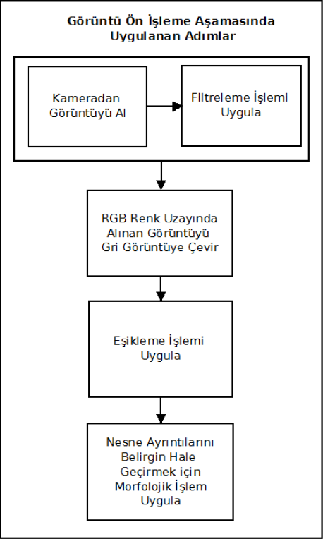
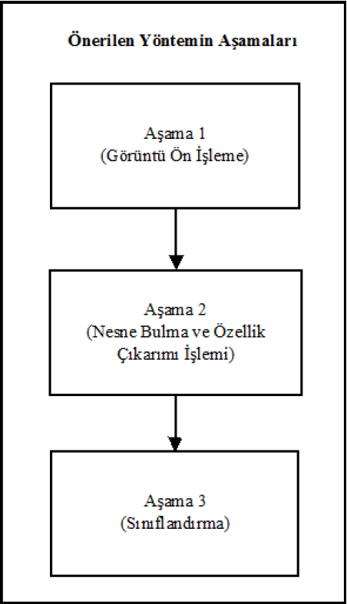
ÖNERİLEN YÖNTEM
Görüntü ön işleme aşaması:
Görüntü ön işleme aşamasında, kameradan alınan görüntü üzerinde sırasıyla filtreleme, resmin grileştirilmesi ve ikili resme çevrilmesi işlemleri uygulanmaktadır. Bu işlemlerin gerçekleştirilmesinden sonra görüntü üzerinde yer alan ve ilgilenilen nesneler daha belirgin ve kolay işlenebilir hale getirilmektedir. Şekil 2’de görüntü ön işleme aşamasında uygulanan adımlar sunulmaktadır. Filtre uygulama adımında, görüntü üzerinde yer alan tuz biber gürültülerinin giderilmesi ve resimde yer alan gereksiz ayrıntıların azaltılması sağlanmaktadır. Kameradan alınan görüntü matrisi üzerinde, 3x3, 5x5 vb küçük bir çekirdek matrisinin gezdirilmesi sonucunda filtreleme işlemi gerçekleşmektedir. Çalışmada, 3x3 boyutlarında çekirdek matrisi kullanan, ortalama filtreleme yöntemi kullanılmaktadır. Çekirdek matrisin boyutlarının büyük seçilmesi, görüntü üzerindeki gürültüleri azaltırken, bulanıklaştırmada yapmaktadır. Çalışmada ortalama filtre uygulaması için seçilen çekirdek matris, denklem 1’de sunulmaktadır. Çekirdek matrisi, görüntü üzerinde kayan pencere yöntemi kullanılarak gezdirilmekte ve her bir piksel için, yeni değerler hesaplanmaktadır.
Ortamda bulunan aynı nesnelerin tespit edilerek, sınıflandırılmasına yönelik yapılan çalışmada üç aşamalı bir yöntem önerilmektedir. Önerilen yönteme ait aşamalar Şekil 1’de sunulmaktadır Nesnelerin bulunduğu ortamdan alınan görüntü, aşama 1 adımında yer alan “Görüntü Ön İşleme” işlemine tabi tutulmaktadır. Aşama 2’de “Nesne Bulma ve Özellik Çıkarımı İşlemi” ile ortamdaki nesnelerin, boyut ve alan gibi özellikleri çıkartılmaktadır. Son aşamada ise, aşama 2’de elde edilen veriler kullanılarak her bir nesnenin sınıflandırılması gerçekleştirilmektedir.

Slide 10
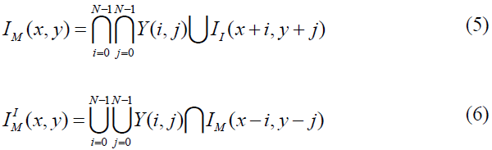
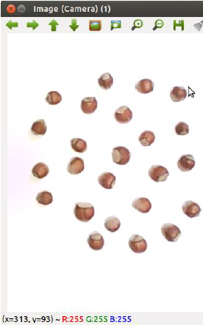
Eşikleme işleminden sonra siyah ve beyaz renkleri içeren görüntü oluşturulmaktadır. Görüntü içerisinde, siyah bölgelerde istenmeyen beyaz noktalar, beyaz bölgelerde istenmeyen siyah noktalar bulunmaktadır. Elde edilen ikili görüntü üzerinde yer alan gürültüleri silmek amacıyla morfolojik işlem uygulanmaktadır. Morfolojik işlemde, girdi olarak verilmekte olan, ikili görüntü üzerinde yapısal element adı verilen 3x3, 5x5 vb. kare matris gezdirilmektedir. Morfolojik işlem adımında, yapısal element ve ikili görüntü değerlerindeki komşu piksel değerleri kullanılarak görüntü güncellenmektedir. Önerilen çalışmada, ikili görüntü üzerinde, aşındırma (erosion) ve genişleme (dilation) morfolojik işlemleri uygulanmaktadır.
Aşındırma işlemi, ikili resim üzerinde yer alan beyaz alanları daraltmak ve siyah bölgelerdeki beyazlıkları temizlemek için kullanılmaktadır. Genişleme işlemi ise, beyaz alanların sınırlarını genişletirken aynı zamanda beyaz bölgede yer alan siyah noktaları temizlemektedir. Sırasıyla denklem 5 ve denklem 6 ‘da aşındırma, genişleme işlemlerine ait matematiksel ifadeler sunulmaktadır. Denklemlerde, Y yapısal elemente ait matrisi, IM aşındırma işlemi uygulanmış ikili görüntü matrisini, aşındırma işleminden sonra genişleme işlemi uygulanmış ikili görüntü matrisini ifade etmektedir I M I
Şekil’de kameradan alınan ham görüntü gösterilmektedir.

Slide 11
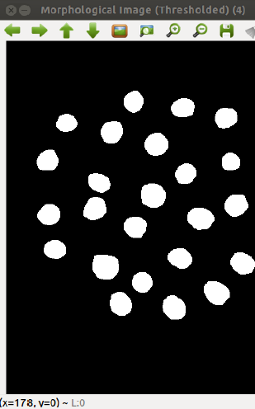

Şekil 4’te ise, filtreleme, grileştirme, eşikleme ve morfolojik işlemlerin kameradan alınan ham görüntüye uygulanması sonucunda oluşan görüntü sunulmaktadır. Elde edilen görüntü ile ortam da bulunan nesnelere ait kenarların belirlenmekte ve özellik çıkarımı için hazır duruma getirilmektedir.
Nesne bulma ve özellik çıkarımı işlemi aşaması:
Nesne bulma ve özellik çıkarımı işlemi aşamasında, görüntü ön işleme aşamasından geçirilerek elde edilen ikili görüntü üzerinde nesnelerin bulunması ve her bir nesneye ait özelliklerin çıkarımı işlemleri gerçekleştirilmektedir. Nesnelerin görüntü düzleminde kaplamış olduğu alan, nesne boyları ve nesne merkezine ait koordinatlar özellik çıkarım vektörlerinde bulunmaktadır.
Görüntü ön işleme sonunda elde edilen ikili resimde her bir nesneye ait dış hatlar, Suzuki ve Abe tarafından 1985 yılında geliştirilmiş olan algoritma kullanılarak bulunmuştur.
Her bir nesneye ait dış hatlar ve nesne numaraları belirlendikten sonra, nesnenin alanını hesaplamak için moment alma işlemi gerçekleştirilmektedir. Denklem 7’de moment alma işlemini gösteren genel formül sunulmaktadır. Denklem 7’de G(x,y), momenti alınacak ikili görüntüyü, mpq momenti, p ve q değerleri ise, momentin derecesini belirlemektedir. Denklemde yer alan x ve y değerleri, görüntüyü oluşturan matristeki satır ve sütunları ifade etmektedir.

Slide 12
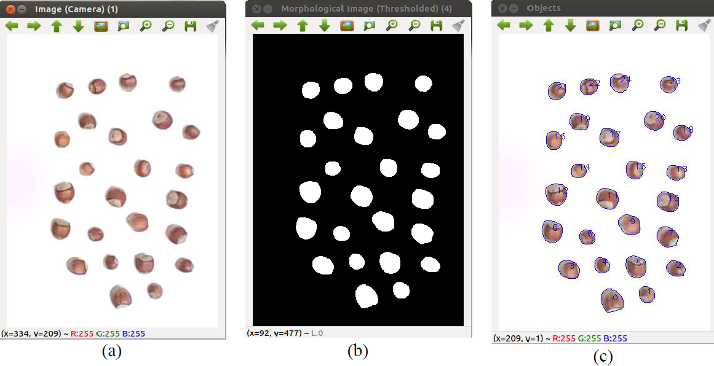
DENEYSEL ÇALIŞMA
Önerilen yöntem ile ortamda bulunan fındıkların tespit edilerek kümelenmesine yönelik deneysel çalışma yapılmaktadır. Çalışmada 1.3 Megapiksel CMOS, 640 x 480 çözünürlükteki Logitech C110 USB kamera kullanılarak görüntüler alınmaktadır. Alınan görüntüler, Ubuntu 12.04 işletim sistemine sahip bir bilgisayar üzerinde işlenmektedir. Görüntülerin işlenmesi ve sınıflandırılması aşamalarında OpenCV Kütüphanesi ve Weka yazılımları kullanılmaktadır. Şekil 6’da deneysel çalışmadan alınan örnek bir görüntü sunulmaktadır. Şekil 6 (a)’da kameradan alınan görüntüye ait ilgilenilen kısım sunulmaktadır. Kameradan alınan ham görüntüde, çalışma alanı dışında kalan dörtgenin bulunduğu alan kesilmiştir.
Şekil: Deneysel çalışmadan alınan örnek görüntü, (a) Kameradan alınan görüntü, (b) Ön işleme aşamasından sonra elde edilen görüntü, (c) Nesne bulma ve özellik çıkarım işleminde elde edilen görüntü.

Slide 13
Bu işlemden sonra görüntü ön işleme aşamasına geçilmektedir. Görüntü ön işleme aşamasında, resim üzerinde filtreleme, grileştirme, eşikleşme ve morfolojik işlem uygulanmaktadır. Bu işlem basamakları sonucunda elde edilen görüntü Şekil 6 (b)’de sunulmaktadır. Bu görüntü nesne bulma ve özellik belirleme aşamasına girdi olarak verilmektedir. Ortamda bulunan ve ilgilenilen nesnelerin dış hatları belirlenmektedir. Çalışmada kullanılacak alan, çap, yarıçap ve merkez noktasına ait koordinatlar elde edilmektedir. Şekil 6 (c)’de ortamda bulunan nesnelerin dış hatları ve indis numaraları sunulmaktadır.
Ortalama tabanlı ve K-means algoritmasına göre kümeleme işleminde, piksel cinsinden bulunan alan değerleri kullanılarak küme merkezleri elde edilmektedir. Küme merkezleri elde edilirken çalışma ortamına 150 adet fındık yerleştirilerek bilgi veritabanı oluşturulmaktadır. Ortalama tabanlı ve K-means algoritmaları kullanılarak elde edilen küme merkezleri tablo 1’de sunulmaktadır. Örnek çalışmada ortamda bulunan 25 adet fındık önerilen yöntem kullanılarak %100 başarım oranı ile tespit edilmektedir. Ayrıca, çalışmanın yöntem kısmında sunulan kümeleme metotlarına göre fındıklar ayrıştırılmaktadır. Deneysel çalışmada, ortalama tabanlı yöntem kullanılarak 3 adet küçük, 12 adet orta ve 10 adet büyük sınıf fındık bulunmaktadır. K-means algoritması kullanılarak yapılan kümelemede 3 adet küçük, 10 adet orta, 12 adet büyük fındık tespit edilmektedir.
Tablo 2’de örnek çalışmada elde edilen bazı veriler sunulmaktadır. Bulunan fındıkların indis numarası, piksel cinsinden görüntü düzleminde kaplamış oldukları alan, mm2 cinsinden hesaplanan alan, ortalama tabanlı yöntem ve K-means algoritması kullanılarak hangi fındığın hangi kümeye girdiğini gösteren bilgiler sunulmaktadır. Sunulan örnek çalışmada, iki yöntem ile kümelemenin %92 oranda benzerlik gösterdiği gözlenmektedir.
Tablo 3’te deneysel çalışma ortamına farklı sayıda fındıklar yerleştirilerek kümeleme işlemi gerçekleştirilmekte ve elde edilen sonuçlar özet halinde sunulmaktadır. Ortama yerleştirilen fındıkların görüntü işleme tekniği kullanılarak %100 oranında tespit edildiği gözlenmiştir. K-means ve ortalama tabanlı kümeleme yöntemleri kullanılarak yapılan sınıflama sonuçlarındaki benzeşen fındık sayısı ve iki yöntemin benzerlik oranları tablo 3’te sunulmaktadır.
Örneğin, tablo 3’te yer alan durum 1 incelendiğinde, küme dağılımlarının %91 oranında benzerlik gösterdiği gözlenmiştir. Durum 4’te ortama yerleştirilen fındıkların tamamı iri tespit edilmiş ve benzerlik oranı %100 olarak bulunmuştur. Benzerlik oranlarının düşük olduğu durumlarda, uç noktalarda olan fındıklarda sınıflama kayması olduğu gözlenmektedir. K-means ve ortalama tabanlı kümeleme yöntemleri ile elde edilen sınıflama sonuçlarının birbirine benzerlik oranı %90 ile %100 arasında bulunmaktadır.

Slide 14
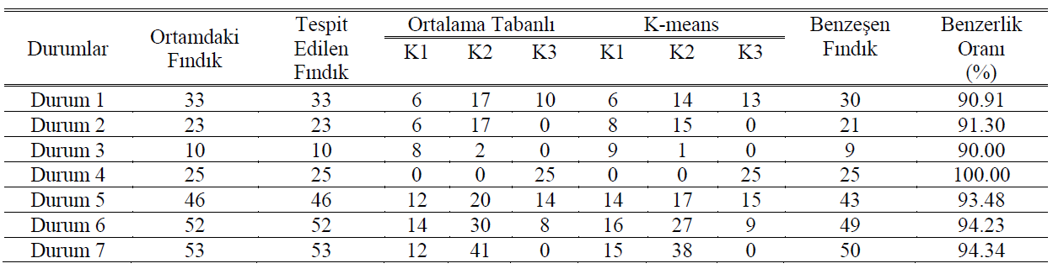

Slide 15
SONUÇLAR
Makalede, görüntü işleme teknikleri kullanılarak ortamda bulunan nesnelerin tespit ve sınıflandırılmasına yönelik çalışma sunulmaktadır. Çalışma ortamında bulunan nesnelerin tespit ve sınıflandırılması amacıyla üç aşamalı bir yöntem önerilmektedir. Önerilen yöntemin ilk aşaması olan görüntü ön işleme bölümünde kameradan alınan görüntü üzerinde filtreleme, grileştirme, ikili resme çevirme ve morfolojik işlemler uygulanmaktadır. Nesne tespiti ve özellik çıkarımı aşamasında ise, ortamda yer alan nesnelerin bulunması ve alan, boyut ve konum gibi özellik bilgileri elde edilmektedir. Sınıflandırma aşamasında, bilgi veritabanında bulunan veriler, ortalama tabanlı ve K-means algoritmaları kullanılarak sınıflandırılmaktadır.
Makalenin, deneysel çalışma bölümünde örnekleme işlemi için fındık meyvesi kullanılmaktadır. Çalışma ortamında bulunan fındık meyveleri gerçek zamanlı olarak %100 başarımla tespit edilmektedir. Ortalama tabanlı ve K-means kümeleme yöntemleri kullanılarak fındık meyvelerinin küçük, orta ve büyük olarak sınıflandırılması gerçekleştirilmektedir. Yapılan deneysel çalışmalarda, gerçeklenen iki algoritma ile sınıflandırmanın %90 ile %100 oranlarında benzerlik gösterdiği tespit edilmektedir.
Önerilen yöntem, açık kaynak kodlu yazılımlarla gerçekleştirildiğinden lisans maliyeti bulunmamaktadır. Ayrıca, tek kart bilgisayar sistemleri üzerinde gerçeklenebilir olarak hazırlanmıştır. Sonuç olarak, gömülü sistem uygulamaları için uygun olup, yüksek performans ve düşük maliyetli olarak gerçekleştirilmiştir. Önerilen yöntemin deneysel çalışmasında farklı nesneler kullanılarak tespit ve sınıflandırma işlemleri de gerçekleştirilebilmektedir.

